Slide 1

ENCUESTA
CUTI
2015
(Empleo)
@CUTIuy
www.cuti.org.uy

Slide 2

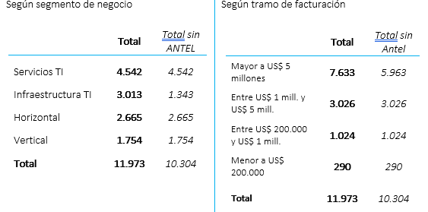
Empleo
Empleos
El sector TI, representado por las empresas socias de Cuti, genera casi 12.000 puestos de trabajo.

Slide 3
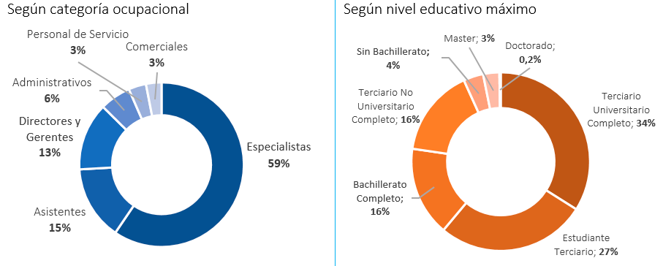
Empleo
Distribución del empleo
La mayor parte de los ocupados del sector TI (59%) son especialistas. Casi un tercio de los ocupados son estudiantes terciarios.

Slide 4
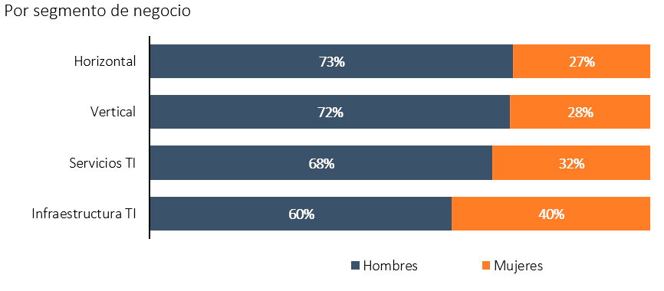
Empleo
Distribución del empleo según género
68% de los ocupados del sector son hombres, en tanto que el 32% restante son mujeres.
Tendencia a la reducción en la brecha con respecto a años anteriores.

Slide 5
Empleo
En lo que refiere a categorías ocupacionales, se observa una elevada participación masculina en los niveles de responsabilidad más altos, alcanzando el 80% para cargos de dirección y gerencia.

Slide 6
Empleo
En el nivel educativo máximo según género, se observa una alta proporción de hombres en los niveles más altos de formación, master y doctorado.

Slide 7
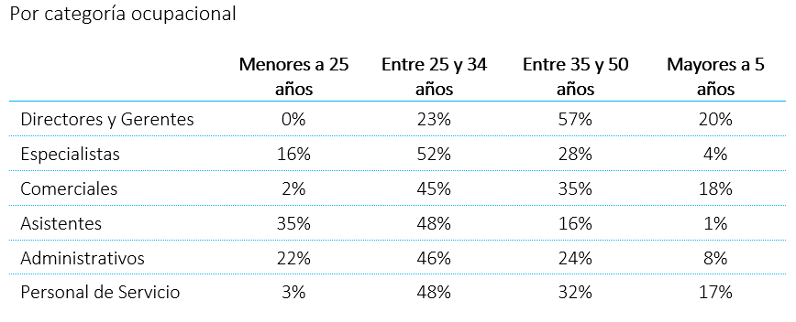
Empleo
Distribución del empleo según edad
63% de los empleos del sector TI están ocupados por personas menores a 35 años y sólo un 7% son mayores a 50 años.

Slide 8


